Slide 1
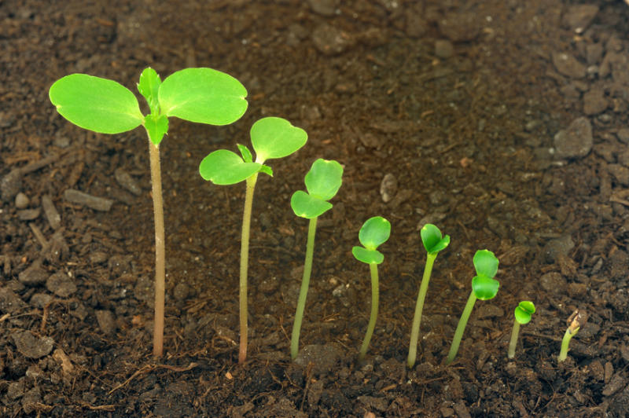
আজকের ক্লাসে সবাইকে স্বাগতম

Slide 2

শিক্ষক পরিচিতি
মো: নোমান হোসেন
সহকারী শিক্ষক (বিজ্ঞান)
বিষ্ণুদী ইসলামিয়া আলিম মাদ্রাসা
চাঁদপুর সদর, চাঁদপুর
মোবাইলঃ০১৭১২-৬২৫১২5
Email:-hossennoman@gmail.com

Slide 3
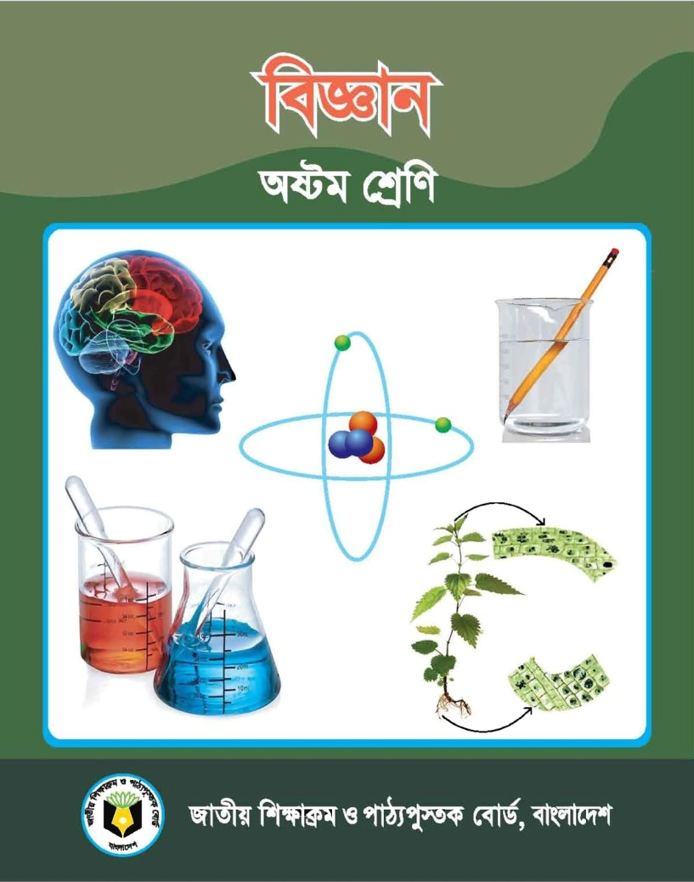
পাঠ পরিচিতি
শ্রেনীঃ অষ্টম
বিষয়ঃ সাধারণ বিজ্ঞান
অধ্যায়ঃ তৃতীয়
জীবের বৃদ্ধি ও বংশগতি
তারিখঃ 01/02/2020

Slide 4
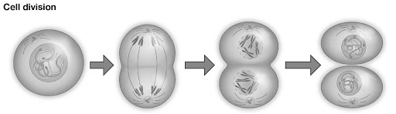
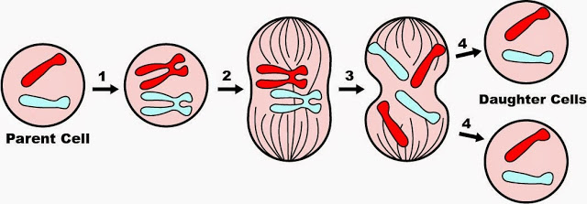
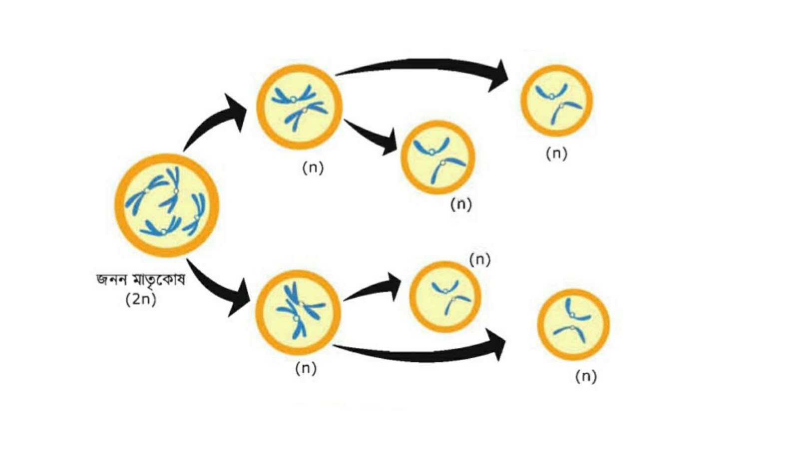
নিচের ছবি গুলো লক্ষ্য কর

Slide 5
তৃতীয় অধ্যায়ঃ জীবের বৃদ্ধি ও বংশগতি
এ অধ্যায় থেকে আমরা যা যা শিখতে পারব-
১।
কোষ বিভাজন কী?
২।
কোষ বিভাজন কতপ্রকার?
৩।
মাইটোসিস কোষ বিভাজন প্রক্রিয়া
৪।
মিয়োসিস কোষ বিভাজন প্রক্রিয়া

Slide 6
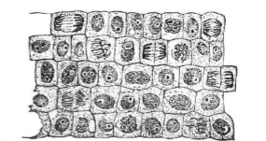
কোষ বিভাজন
প্রতিটি জীবদেহ কোষ দিয়ে গঠিত।
এককোষী জীবগলো কোষ বিভাজন দ্বারা একটি থেকে দুটি,দুটি থেকে চারটি কোষে বিভক্ত হয়ে বংশ বৃদ্ধি করে।
বহুকোষী জীবের দেহকোষ সংখ্যা বৃদ্ধি হয়ে জীবের দেহের সামগ্রিক বৃদ্ধি ঘটে।
ডিম্বাণু নিষিক্ত হওয়ার পর বহুকোষী জীবের জীবন শুরু হয় একটি মাত্র কোষ।

Slide 7
কোষ বিভাজন
অ্যামাইটোসিস
মিয়োসিস
মাইটোসিস

Slide 8
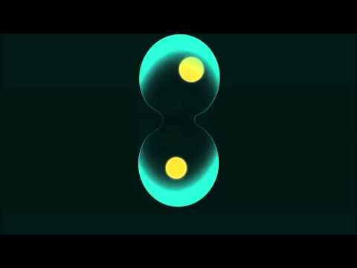
অ্যামাইটোসিস
এই ধরনের কোষ বিভাজন ব্যাকটোরিয়া, ইস্ট,ছত্রাক অ্যামিবাতে ঘটে।
এককোষী জীবগুলো এই প্রক্রিয়া বংশ বৃদ্ধি করে।
নিউক্লিয়াসটি ডাম্বেলের আকার ধারন করে ও মাঝ বরাবর সংকুচিত হয়ে পরস্পর থেকে বিছিন্ন হয়ে দুটি অপত্য নিউক্লিয়াস পরিণত হয়।

Slide 9
একক কাজ
কোষ বিভাজন কী?
কোষ বিভাজন কত প্রকার?

Slide 10
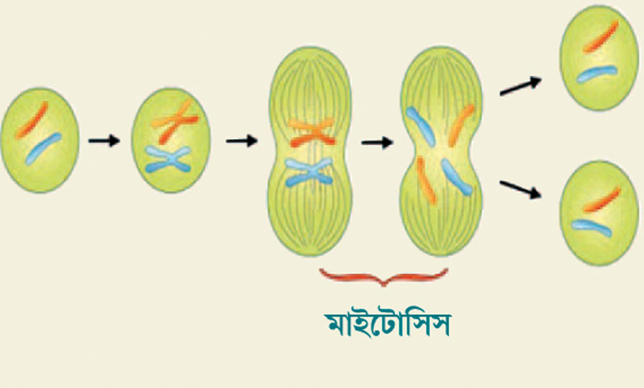
মাইটোসিস
উন্নত শ্রেণির প্রাণী ও উদ্ভিদের দেহ কোষে ঘটে।
মাতৃকোষের নিউক্লিয়াসটি একবার বিভাজিত হয়ে সম আকৃতির,সমগুন ও সমসংখ্যক ক্রোমোজোম বিশিষ্ট দুটি অপত্য কোষ সৃষ্টি হয়।
প্রাণী ও উদ্ভিদ দৈর্ঘ্য ও প্রস্থ বৃদ্ধি পায়।
উদ্ভিদের ভাজক টিস্যুর কোষের সংখ্যা বৃদ্ধি ঘটে।

Slide 11
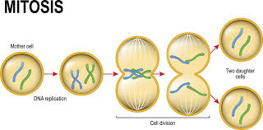
জোড়ায় কাজ
মাইটোসিস কোষের বৈশিষ্ট্য কি কি?

Slide 12
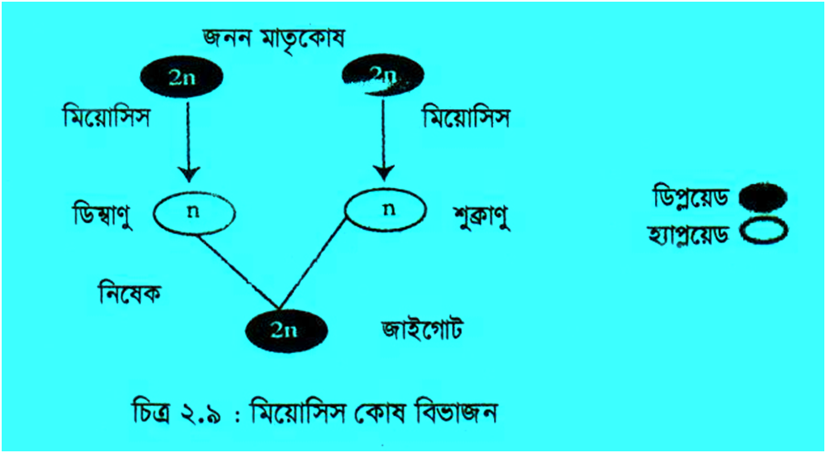
মিয়োসিস
এই বিভাজন জনন কোষে ঘটে।
মাতৃকোষের নিউক্লিয়াসটি পরপর দুবার বিভজিত হলেও ক্রোমোজোমের বিভাজন একবার ঘটে।
অপত্য কোষে ক্রোমোজোমের সংখ্যা অর্ধেক হয়ে যায়।
জনন মাতৃকোষে থেকে পুং ও স্ত্রী গ্যামেট উ্যপন্ন সময়।

Slide 13
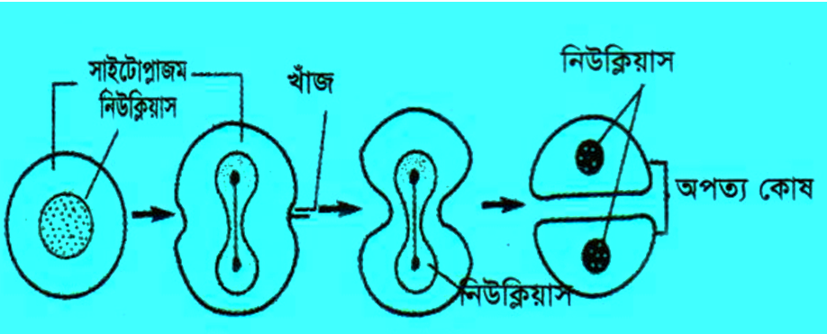
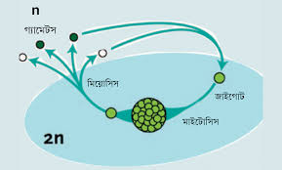
দলীয় কাজ
চিত্রঃ ক
চিত্রঃ খ
চিত্রঃ “ক” ও “খ” এর মধ্যে তূলনা মূলক ব্যাখ্যা কর?

Slide 14
মূল্যায়ন
১। কোষ বিভাজন কত প্রকার?
ক) ২ প্রকার খ) ৩ প্রকার গ) ৪ প্রকার ঘ) কোনটি নয়।
২। অ্যামাইটোসিস বিভাজন কোন জীবে ঘটে?
ক) অকোষীয় জীব খ)বহুকোষীয় জীব গ) এককোষীয় জীব ঘ) কোনটি নয়।
৩। মাইটোসিস কোষ বিভাজন-
i.জনন কোষে ঘটে. ii) সম আকৃতির. iii) সমগুন ও সমসংখ্যক ক্রোমোজোম থাকে.
নিচের কোনটি সঠিক?
ক) i,ii খ) ii,iii গ) i,iii ঘ) i,ii,iii

Slide 15

বাড়ির কাজ
কোন কোন জীবের মিয়োসিস ঘটে?
অ্যামাটোসিস ও মাইটোসিস এর মধ্যে তুলনা মূলক বর্নণা কর?

Slide 16
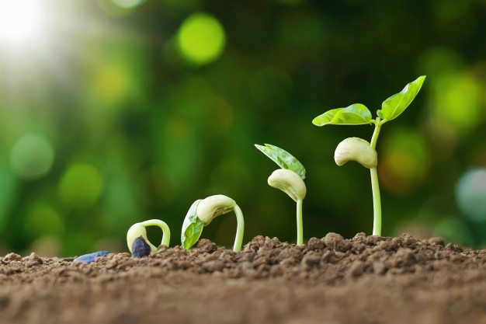
সবাইকে ধন্যবাদ
Notes:
In Slide Show mode, select the arrows to visit links.

